Slide 1
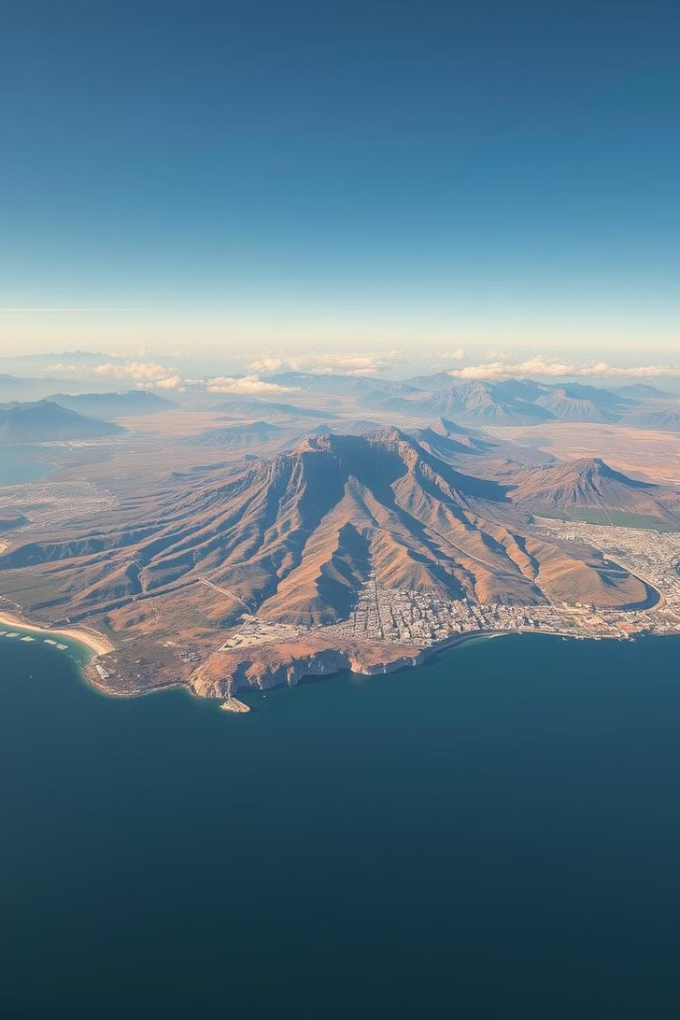


11 класс. Урок 22
Южная Африка. Особенности природно-ресурсного капитала, населения и хозяйства ЮАР

Slide 2
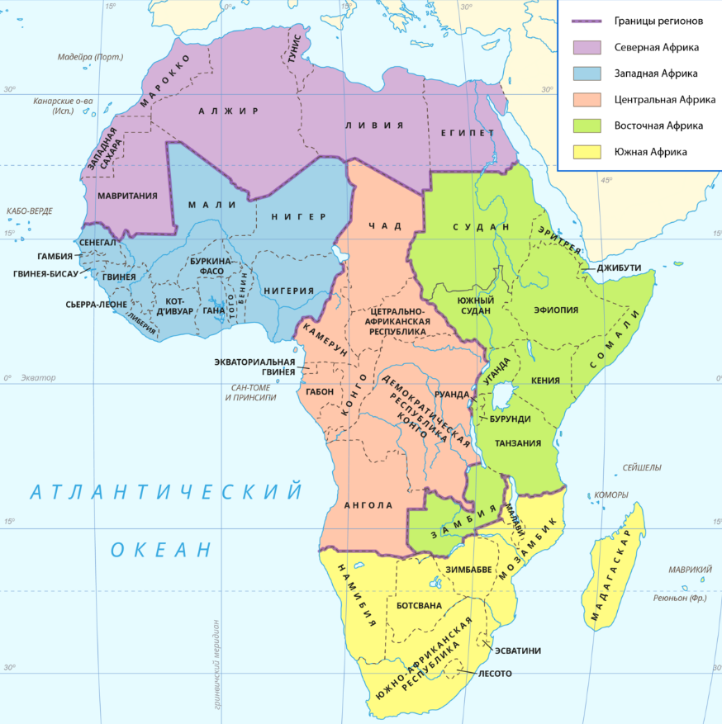
Субрегионы Африки:
Северная Африка.
Западная Африка.
Центральная Африка.
Восточная Африка.
Южная Африка.

Slide 3
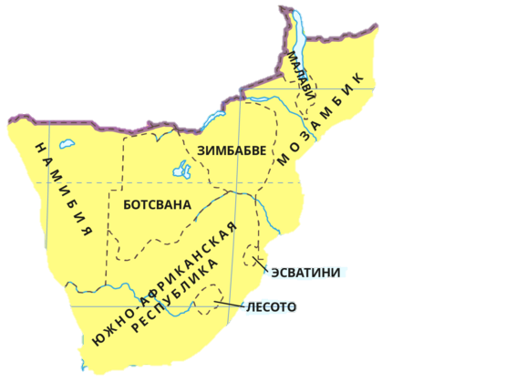
Южная Африка
Намибия
ЮАР
Ботсвана
Зимбабве
Мозамбик
Малави
Мадагаскар
Лесото
Эсватини

Slide 4
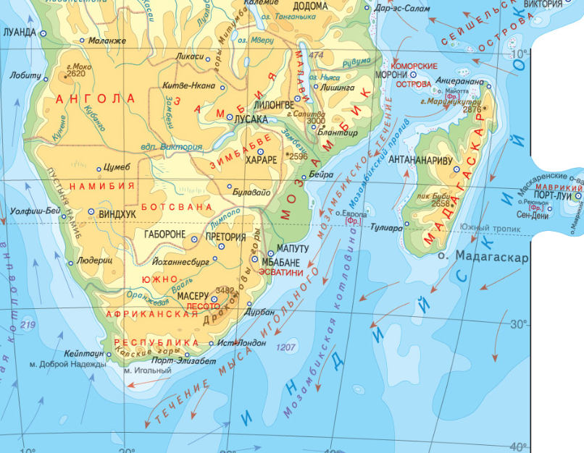
Южная Африка
Разнообразие природных ландшафтов: пустыни (Намиб), саванны (используются для сельского хозяйства), высокогорья и субтропические леса.
Климатические зоны: от засушливых пустынь до влажных тропиков.
Полезные ископаемые: золото, алмазы, платина, уголь.
Водные ресурсы: реки Замбези, Лимпопо, Оранжевая — важные для орошения, ГЭС и водоснабжения.
Биологические ресурсы: леса, эндемичные виды животных, включая редких лемуров на Мадагаскаре.

Slide 5
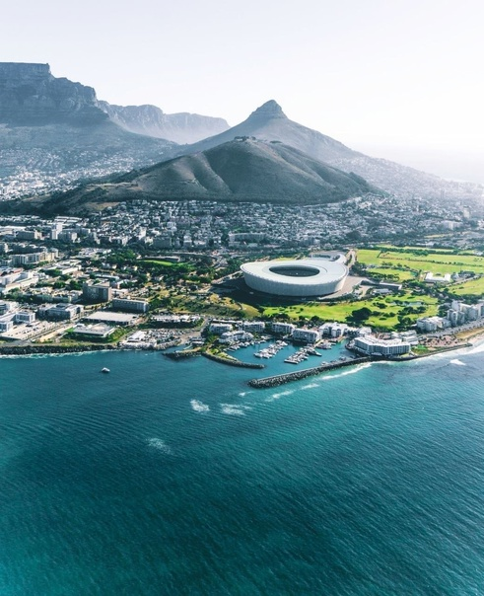
ЮАР
Южно-Африканская Республика (ЮАР) — единственное в Африке экономически развитое государство, одно из крупнейших по занимаемой территории — 1,2 млн км².
Страну основали переселенцы из Европы: голландцы и англичане, которые стали первооткрывателями богатейших месторож­дений полезных ископаемых: алмазов, золота, урановых руд.
Важнейший этап в истории страны — борьба с апартеидом (1948–1994 гг.), официальной политикой принудительного разделения людей на расовые, этнические и другие группы.

Slide 6
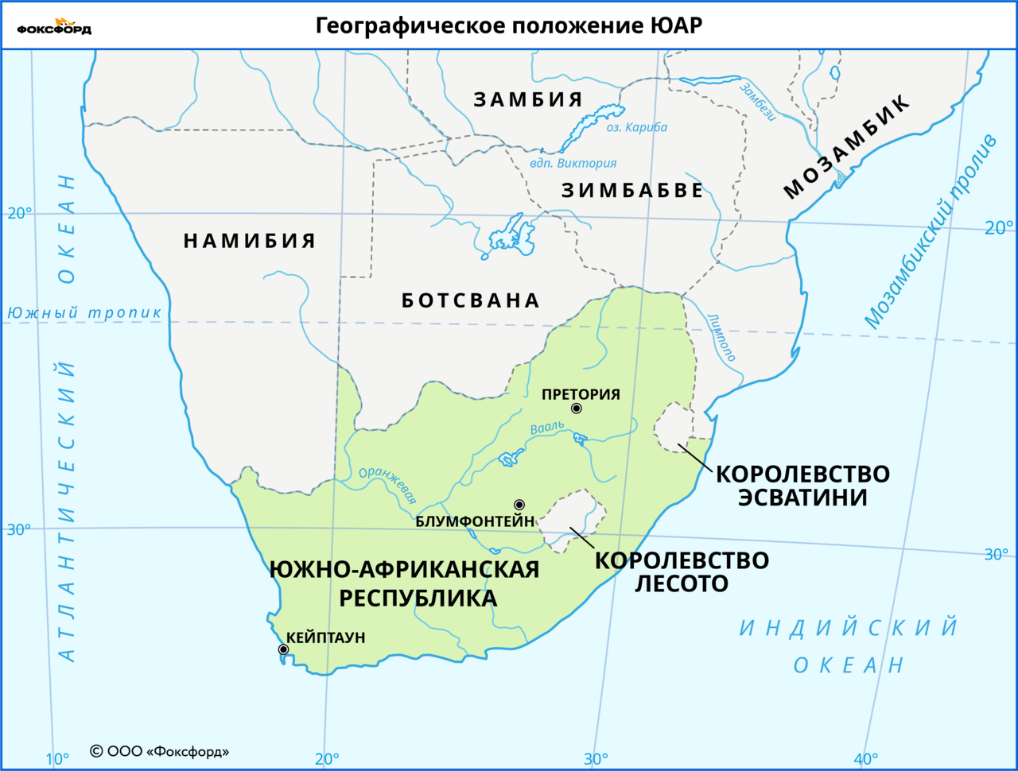
Особенности географического положения:
страна расположена на крайнем юге африканского континента;
приморское положение — с двух сторон омывается водами океанов: на западе — Атлантическим с холодным Бенгальским течением, на востоке — Индийским с тёплым Мозамбикским течением;
соседское положение с шестью странами: Намибией, Ботсваной, Зимбабве, Мозамбиком, королевствами Лесото и Эсватини, которые окружены территорией ЮАР;
страна имеет слабо изрезанную береговую линию;
большая часть территории страны — холмистое плато; на северо-западе находится низменная пустыня Калахари, на востоке — Драконовы горы (до 3 000 м), на юге — Капские горы (до 2 000 м).

Slide 7
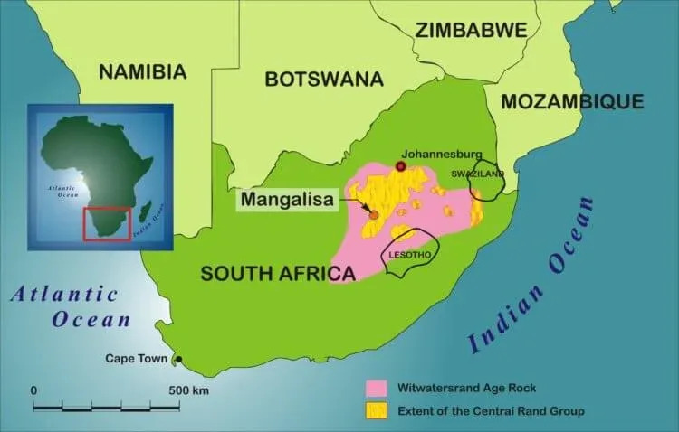
Природные условия и ресурсы
ЮАР располагает разнообразными природными ресурсами.
Главное богатство — месторождения алмазов, золота, платины. Мировое значение имеют запасы урановых руд, каменного угля, железных, медно-никелевых, хромовых руд. В шельфовой зоне открыты месторождения нефти и газа.
Крупнейшее в мире месторождение золотой руды с содержанием урана — Витватерсранд («хребет белой воды»), или просто Ранд («хребет»).
Там добывают почти 40% золота в мире. По названию месторождения названа местная валюта — южноафриканский рэнд.
Горная цепь Витватерсранд выделена розовым цветом

Slide 8
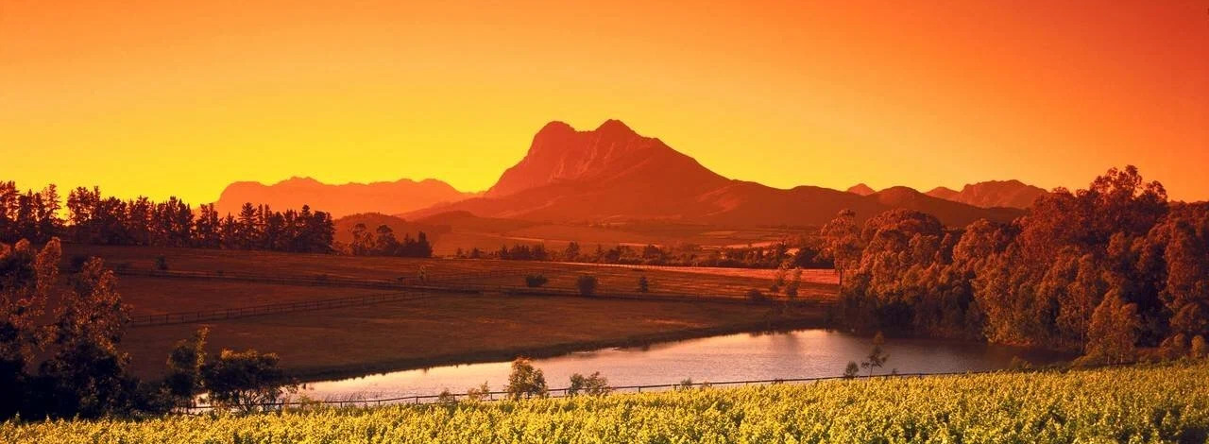
Территория ЮАР расположена в субтропическом и тропическом поясах, но климат там более прохладный, чем на севере материка.
На его формирование оказывают влияние холодное Бенгальское течение на западном побережье и тёплое Мадагаскарское — на восточном.

Slide 9
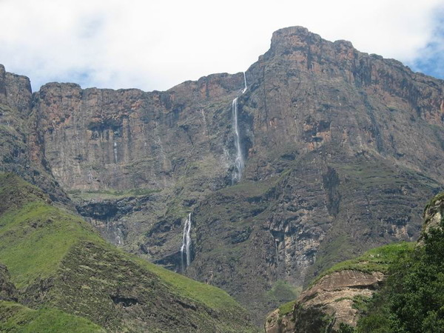
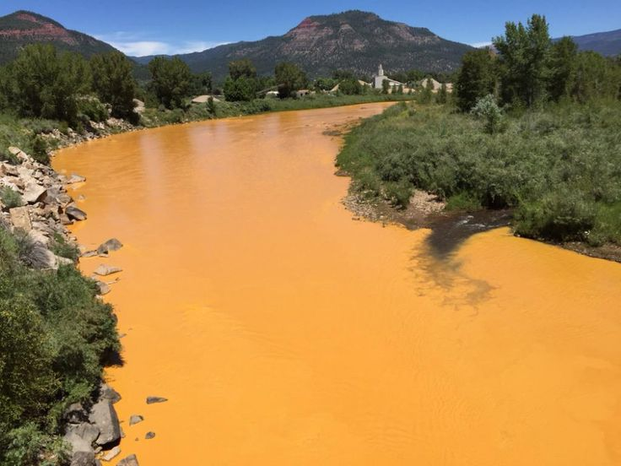
Обеспеченность гидроэнергетическими ресурсами ЮАР связана с наличием крупных рек: Оранжевой и Лимпопо, впадающих в Индийский океан.
В пустынной и полупустынной местности реки наполняются водой лишь в короткий период дождей.
В условиях недостатка поверхностных вод особое значение приобретают подземные воды, используемые промышленными предприятиями и фермерскими хозяйствами.
Драконовы горы пересекает река Тугела, на которой расположен водопад Тугела (933 м). Это второй по высоте водопад в мире и самый высокий в Африке. Представляет собой пять свободнопадающих каскадов, наибольший из них высотой 411 м.
Река Оранжевая получила название не из-за цвета воды, а в честь принца Вильгельма V Оранского и Оранской династии. Голландское «oranje» и английское «orange» перевели как «оранжевый». На её берегах в 1866 г. впервые в Африке были обнаружены алмазы.

Slide 10

Население
Население ЮАР численностью 58 млн человек (2021 г.) размещается неравномерно, преимущественно вдоль побережья океанов и на северо-востоке страны.
Северо-западная территория заселена слабо.
В стране наблюдается нетипичная ситуация для многих африканских государств: сокращение рождаемости. При этом средняя продолжительность жизни самая высокая в Африке — около 65 лет.
Этнический состав представлен африканцами (80%), потомками выходцев из Европы — африканерами (8%), населением смешанного происхождения (8,5%) и выходцами из Азии — преимущественно индийцами (3,5%). В стране 11 официальных государственных языков.
Язык межнационального общения — африкаанс. На нём разговаривает более 13% населения.
Около 80% африканцев придерживаются традиционных местных религиозных верований, остальные жители в своём большинстве христиане: лютеране, протестанты.

Slide 11
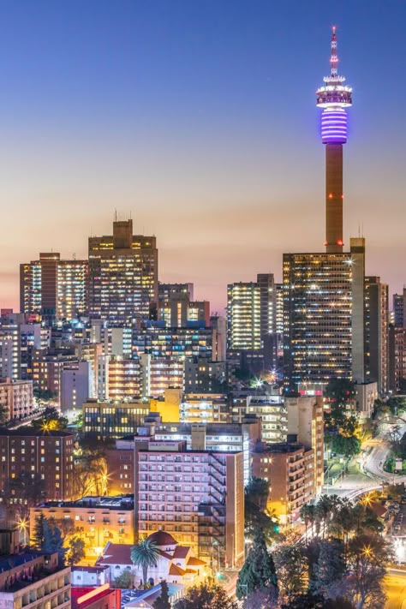
Доля городского населения— 68%.
Наиболее крупные города:
Йоханнесбург (10 млн чел.),
Претория (2,7 млн чел.),
Кейптаун (4,8 млн чел.),
Дурбан (3,8 млн чел.).
Столичные функции распределены между несколькими городами.
Претория — официальная столица государства, выполняющая административные функции.
Остальные органы власти поделены между бывшими в прошлом столицами конфедеративного государства: Кейптауном (законодательная столица) и Блумфонтейном (исполнительная столица).

Slide 12
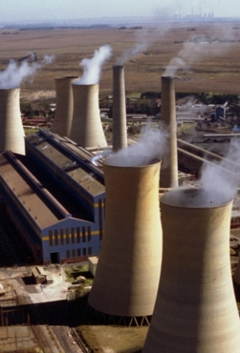
Хозяйство
ЮАР — наиболее экономически развитая страна Африки.
В структуре хозяйства
68% приходится на сферу услуг (банковское дело и торговля),
30% — на долю промышленности,
2% — на сельское хозяйство.
Ведущая отрасль промышленности — горнодобывающая (около 52% экспорта страны).
ЮАР играет важную роль в мировой добыче алмазов (6,5% мирового производства), золота (4%), урановых руд.
Развита добыча каменного угля, который обеспечивает выработку электроэнергии (80%).
Обрабатывающая промышленность представлена чёрной и цветной металлургией, использующей собственные ресурсы. В машиностроении ведущие позиции занимают судостроение, станкостроение и производство электротехники.
Развита химическая, текстильная и пищевая промышленность. Крупнейший промышленный район ЮАР сформирован в северо-восточной части страны с центром в Йоханнесбурге.

Slide 13
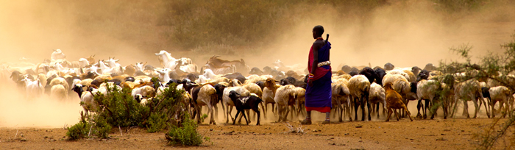
Сельское хозяйство ЮАР высокоинтенсивное.
Преобладают :
зерновые — пшеница, кукуруза
технические культуры — хлопчатник, сахарный тростник.
Животноводство специализируется на скотоводстве и овцеводстве.
Экспортируются овечья шерсть, кожа, живой скот. Фермеры занимаются разведением страусов.
ЮАР принадлежит ведущее место в Африке по улову рыбы. Основные объекты промысла сосредоточены у западного побережья. Около 40% улова приходится на пресноводную рыбу.

Slide 14
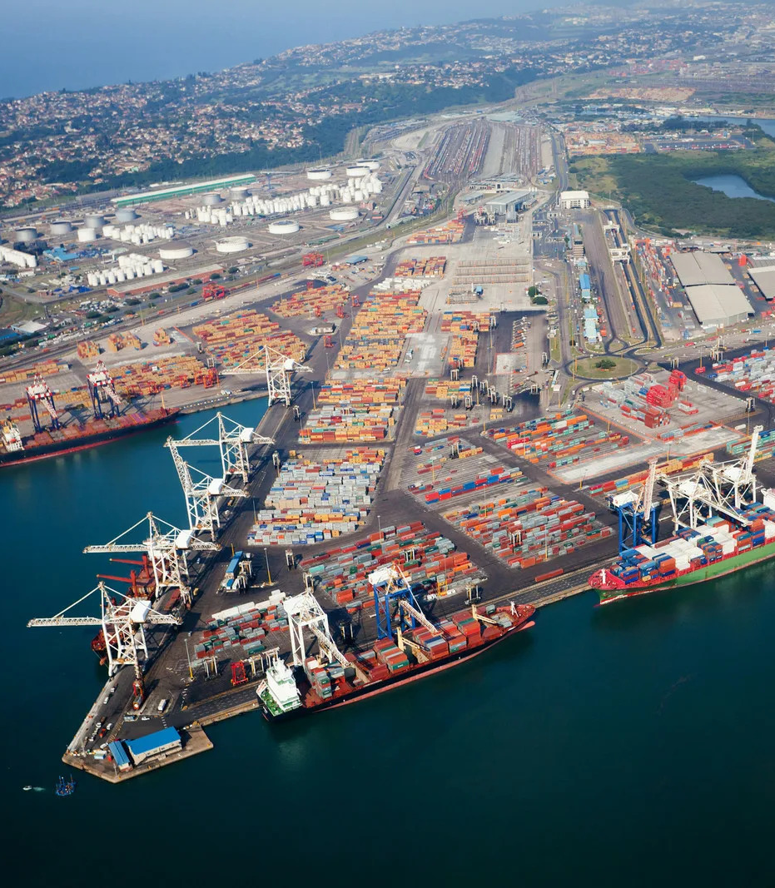
Транспортный комплекс
включает все виды транспорта
по обеспеченности транспортной сетью превосходит все африканские страны.
Ведущую роль в грузо- и пассажироперевозках играет автомобильный транспорт
(до 80% всех внутренних перевозок).
Промышленные центры соединены с портовыми городами железными дорогами.
Международные грузоперевозки осуществляет морской транспорт.
Главные морские порты:
Дурбан, Кейптаун, Порт-Элизабет.

Slide 15
ИТОГИ
Особенности географического положения ЮАР связаны с положением государства на юге африканского континента, приморским и соседским положением.
Страна располагает разнообразными природными ресурсами, имеющими мировое значение: алмазы, золото, платина, урановые, железные, медно-никелевые руды. Добывается каменный уголь, нефть и газ.
Главная особенность населения ЮАР — расовое, этническое и религиозное многообразие. В стране 11 официальных государственных языков. Язык межнационального общения — африкаанс.
Доля городского населения — 68%. Три города выполняют столичные функции: Претория — административная столица, Кейптаун — законодательная, Блумфонтейн — исполнительная.
ЮАР — экономически развитая страна Африки. В структуре хозяйства 68% приходится на сферу услуг (банковское дело и торговля), 30% — на долю промышленности и 2% — на сельское хозяйство. Специализация промышленности представлена горнодобывающими отраслями, производством чёрных и цветных металлов, разнообразным машиностроением.
Сельское хозяйство ЮАР высокоинтенсивное. Продукция животноводства, специализирующегося на скотоводстве и овцеводстве, активно экспортируется в разные страны мира.

Slide 16
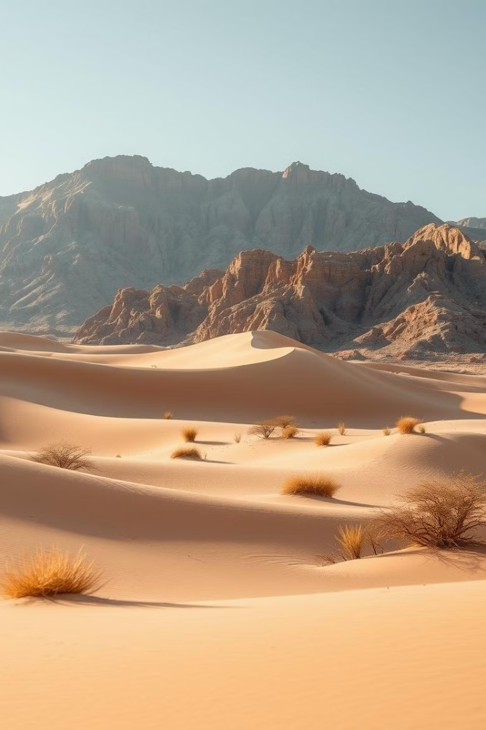
Источник информации
https://foxford.ru/wiki/geografiya/yuar?utm_referrer=https%3A%2F%2Fyandex.ru%2F
https://hi-news.ru/eto-interesno/samoe-bogatoe-mestorozhdenie-zolota-v-etom-meste-chelovechestvo-zarabotalo-milliardy-dollarov.html

